Slide 1
CHAPTER 02
OpenCV 설치와 기초 사용법

Slide 2
2장 OpenCV 설치와 기초 사용법
2.1 OpenCV 개요와 설치
2.2 OpenCV 사용하기: HelloCV

Slide 3
2.1 OpenCV 개요와 설치

Slide 4
1. OpenCV 개요와 설치
OpenCV 개요
OpenCV는 오픈 소스로 개발되고 있는 컴퓨터 비전 및 머신 러닝 라이브러리임
OpenCV는 Open Source Computer Vision Library의 약어 형태로 이름이 지어졌으며, ‘오픈씨브이’라고 읽음
OpenCV는 2500개가 넘는 최신 컴퓨터 비전 알고리즘과 머신 러닝 알고리즘을 포함
기본적인 영상 파일 입출력, 영상의 화질 향상, 객체 검출과 인식, 추적, 3차원 비전 문제 해결 등 기능을 제공함
k 최근접 이웃(kNN, k-Nearest Neighbor) 알고리즘 제공함
서포트벡터 머신(SVM, Support Vector Machine) 같은 머신 러닝 알고리즘도 제공함
최근에는 딥러닝(deep learning)으로 알려져 있는 심층 신경망(DNN, Deep Neural Network) 모델을 실행하는 기능도 제공함
OpenCV 라이브러리의 활용도가 더욱 높아지고 있음
OpenCV는 그 태생부터 실시간 처리를 고려하여 만들어졌기 때문에 다양한 하드웨어 플랫폼에서 매우 빠르게 동작

Slide 5
1. OpenCV 개요와 설치
OpenCV 개요
OpenCV는 기본적으로 C/C++ 언어로 작성되었지만, 현재 널리 사용되고 있는 Python, Java, Matlab, JavaScript 등 인터페이스도 제공함
OpenCV는 Windows, Linux, MacOS 등 운영 체제를 지원함
안드로이드와 iOS 같은 모바일 환경도 지원함
OpenCV 기능은 대부분 병렬 처리로 동작함
MMX, SSE, AVX, NEON 등 CPU 특화 명령어도 지원함
오래전부터 CUDA와 OpenCL을 통한 GPU 활용을 지원함
OpenCV 라이브러리는 BSD 라이선스를 따르고 있기 때문에 학계 연구용이나 상업적인 용도로 자유롭게 사용할 수 있음
OpenCV 라이브러리를 이용하여 상용 프로그램을 만들 수도 있음
OpenCV 소스 코드의 일부를 사용하여 프로그램을 개발하는 것도 허용됨

Slide 6
1. OpenCV 개요와 설치
OpenCV 역사
OpenCV는 1999년 인텔(Intel)에서 개발된 IPL(Image Primitive Library)을 기반으로 만들어지기 시작함
이후 2000년 일반에 공개되어 오픈 소스로서 개발이 진행됨
2006년에 OpenCV 1.0 버전이 정식으로 배포
OpenCV 1.0은 C 언어를 기반으로 구현됨
많은 컴퓨터 비전 알고리즘이 주로 구조체와 함수로 구현됨
영상 데이터는 IplImage라는 이름의 구조체를 이용하여 표현함
OpenCV 1.0 버전이 나온 지 3년 후인 2009년에는 OpenCV 2.0이 발표됨
OpenCV 2.0은 C 언어 대신 C++ 인터페이스를 채택함
Mat라는 이름의 클래스를 사용하여 영상 데이터를 표현하기 시작함
C++클래스를 사용함으로써 메모리 관리가 좀 더 수월해지고 소스 코드 작성이 더욱 편리해짐
이후 지속적인 소규모 버전업이 진행되면서 새로운 알고리즘 구현 함수, 성능 개선, 병렬 처리 기능 강화 등이 추가됨

Slide 7
1. OpenCV 개요와 설치
OpenCV 역사
OpenCV 3.0은 2015년 6월에 발표됨
OpenCV 3.0 버전에서는 OpenCV 프로젝트 구조가 크게 개선되었고 전반적인 성능이 향상됨
OpenCL 사용성을 크게 확대한 T-API(Transparent API)를 지원하기 시작함
유료로 사용해야 했던 인텔 IPP(Integrated Performance Primitives) 라이브러리 일부를 OpenCV에서 무료로 사용할 수 있게 됨
2017년 8월에 발표된 OpenCV 3.3 버전에서는 최근에 각광받고 있는 심층 신경망을 지원하는 DNN 모듈이 기본 소스에 포함되기 시작함
AVX/AVX2/SSE4.x 최적화가 추가됨
최신 C++11 문법도 지원하기 시작함

Slide 8
1. OpenCV 개요와 설치
OpenCV 역사
OpenCV 4.0은 2018년 11월에 발표됨
OpenCV 4.0의 가장 큰 변화는 C++11의 필수 지원임
OpenCV 4.0은 C++11을 지원하는 컴파일러 환경에서 사용할 수 있음
최신 C++ 문법을 기본적으로 사용할 수 있음
함수의 포인터 또는 함수 객체 대신 람다 표현식(lambda expression)을 사용할 수 있게 됨
Mat 클래스 객체 초기화 시 C++11 초기화 방법을 사용할 수 있게 됨
DNN 모듈 기능이 강화되어 AlexNet, Inception v2, Resnet, VGG 같은 영상 분류기뿐만 아니라 Mask-RCNN, tiny YOLO 같은 최신 딥러닝 네트워크 구조를 지원함
QR 코드를 검출하고 해석하는 기능도 새롭게 제공함
참고로 OpenCV 4.0에서는 오래된 C API 지원이 종료되어 더 이상 IplImage 구조체 등을 사용할 수 없음

Slide 9
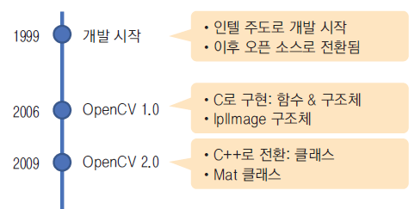
1. OpenCV 개요와 설치
OpenCV 역사
▼ 그림 2-1 OpenCV 버전과 주요 특징

Slide 10
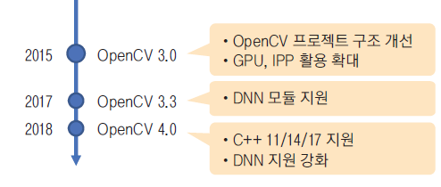
1. OpenCV 개요와 설치

Slide 11
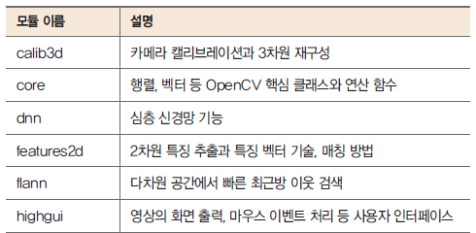
1. OpenCV 개요와 설치
OpenCV 모듈
OpenCV 라이브러리는 다수의 모듈(module)로 구성되어 있음
모듈은 OpenCV에서 제공하는 다양한 클래스와 함수를 그 기능과 성격에 따라 모아서 만들어 놓은 OpenCV의 부분 라이브러리임
▼ 표 2-1 OpenCV 주요 모듈

Slide 12
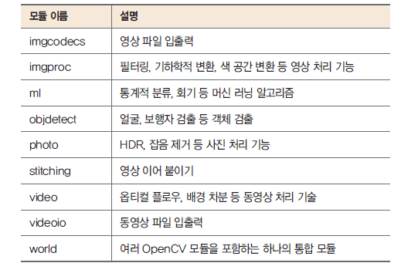
1. OpenCV 개요와 설치

Slide 13
1. OpenCV 개요와 설치
OpenCV 모듈
OpenCV 모듈은 각각 별도의 *.lib 파일과 *.dll 파일로 만들어짐
OpenCV를 이용하는 프로그램을 개발하려면 여러 모듈 중에서 자신에게 필요한 모듈을 모두 선택하여 프로젝트에 포함시켜야 함
core 모듈은 OpenCV에서 행렬 및 영상을 저장하는 용도로 사용되므로 항상 필요함
동영상 또는 정지 영상 파일을 불러오기 위해 videoio, imgcodecs 모듈이 필요함
기본적인 영상 처리 기능을 이용하기 위해 imgproc 모듈도 필요함
이외에도 특징점 검출, 객체 검출, 움직임 분석 등 특화된 컴퓨터 비전 기능을 사용하기 위해 features2d, objdetect, video 등 모듈이 필요함
영상 인식 또는 판단과 같은 고수준의 작업을 위하여 ml 또는 dnn 모듈을 사용할 수도 있음

Slide 14
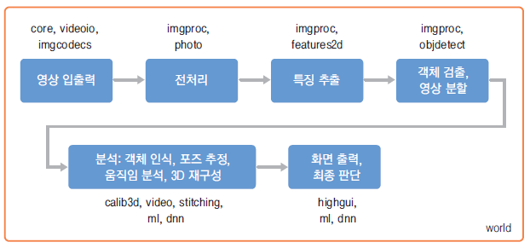
1. OpenCV 개요와 설치
OpenCV 모듈
일반적인 컴퓨터 비전 문제 해결 과정에서 사용할 수 있는 OpenCV 모듈을 나타냄
▼ 그림 2-2 일반적인 컴퓨터 비전 문제 해결 과정과 관련 OpenCV 모듈

Slide 15
1. OpenCV 개요와 설치
OpenCV 모듈
새로운 프로젝트를 만들 때마다 다수의 모듈을 프로젝트에 포함하는 것이 번거롭기 때문에 OpenCV는 여러 개의 모듈을 통합하는 world 모듈을 제공함
world 모듈은 개별적으로 나뉘어 있는 OpenCV 모듈을 모두 합쳐서 하나의 모듈로 재구성한 것임
즉, world 모듈 하나만 프로젝트에 추가하면 OpenCV에서 제공하는 모든 기능을 사용할 수 있음
OpenCV 4.0.0에서 world 모듈은 opencv_world400.lib 파일과 opencv_world400.dll 파일로 만들어짐

Slide 16
1. OpenCV 개요와 설치
OpenCV 모듈
OpenCV 라이브러리는 현재에도 지속적으로 업데이트되고 있음
최신의 컴퓨터 비전 알고리즘은 OpenCV 추가 모듈(extra module) 형태로 함께 개발되고 있음
추가 모듈에는 주로 아직 안정화가 되지 않은 최신 알고리즘 구현이 포함됨
이외에도 소스 코드는 공개되었지만 알고리즘에 특허가 걸려 있어서 무료로 사용할 수 없는 기능과 CUDA 관련 기능도 추가 모듈로 배포됨
추가 모듈은 OpenCV 소스 코드가 배포되는 GitHub 웹 사이트에서 opencv_contrib라는 이름의 저장소를 통해 따로 배포되고 음

Slide 17
1. OpenCV 개요와 설치
OpenCV 관련 사이트
OpenCV 공식 사이트 주소는 https://opencv.org/
OpenCV 공식 웹 사이트에서는 OpenCV에 대한 소개와 최신 소식을 확인할 수 있음
OpenCV 라이브러리 설치 파일 및 소스파일을 내려받을 수 있음
OpenCV의 함수 또는 클래스의 자세한 사용 방법이 알고 싶다면 OpenCV 문서 사이트를 활용할 수 있음
OpenCV 문서 사이트 주소는 https://docs.opencv.org/
여기서 OpenCV 버전에 따른 문서 접근이 가능함
특히 OpenCV 4.0.0 버전의 문서는 https://docs.opencv.org/4.0.0/에서 확인할 수 있음

Slide 18
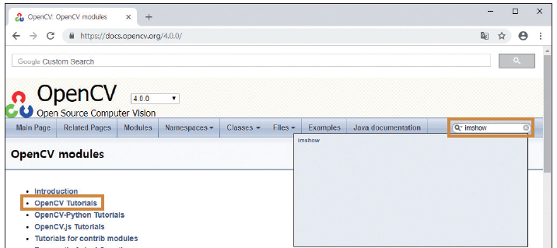
1. OpenCV 개요와 설치
OpenCV 관련 사이트
OpenCV 문서 페이지의 우측 상단 검색 창에 OpenCV 함수 또는 클래스 이름을 입력하면 해당하는 함수 또는 클래스에 대한 자세한 설명 페이지로 쉽게 이동
▼ 그림 2-3 OpenCV 4.0.0 문서 사이트

Slide 19
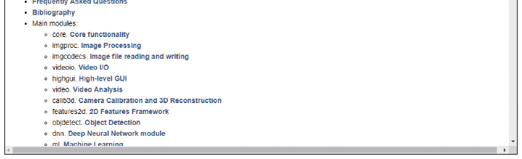
1. OpenCV 개요와 설치

Slide 20
1. OpenCV 개요와 설치
OpenCV 관련 사이트
OpenCV를 이용하다가 궁금한 사항이 생기면 OpenCV 질문/답변 포럼에서 해답을 구할 수 있음
OpenCV 질문/답변 포럼 주소는 http://answers.opencv.org/questions/
포럼에는 5만 명 이상의 사용자가 가입되어 있으며 다양한 OpenCV 정보를 교환할 수 있음
웹사이트에서 궁금한 사항을 검색하거나 또는 새로운 질문을 올려서 해결 방법을 찾을 수 있음
OpenCV 최신 소스 코드는 GitHub 웹 사이트를 통해 관리됨
OpenCV 기본 소스 저장소 주소는 https://github.com/opencv/opencv/
OpenCV 추가 모듈 소스 저장소 주소는 https://github.com/opencv/opencv_contrib/
이 저장소에서 OpenCV 소스 코드의 업데이트 현황을 확인할 수 있으며, 최신 소스 코드를 내려받을 수 있음

Slide 21
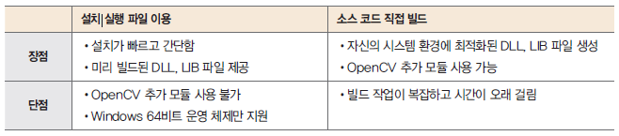
2. OpenCV 설치하기
OpenCV 설치하기
OpenCV를 설치한다는 것은 OpenCV와 관련된 헤더 파일, LIB 파일, DLL 파일을 여러분 컴퓨터에 생성하는 작업을 의미함
Windows 운영 체제를 사용하는 경우 두 가지 방법으로 OpenCV를 설치할 수 있음
하나는 OpenCV 웹 사이트에서 설치 실행 파일을 내려받아 설치하는 방법
다른 하나는 OpenCV 소스 코드를 내려받은 후 직접 빌드하여 설치하는 방법
▼ 표 2-2 OpenCV 설치 방법 비교

Slide 22
2. OpenCV 설치하기
OpenCV 설치하기
OpenCV 설치 실행 파일을 이용하여 OpenCV를 설치하려면 일단 여러분이 사용하고 있는 컴퓨터가 64비트 Windows 운영 체제여야 함
Visual Studio 2017 또는 Visual Studio 2015 버전을 사용해야 함
설치에 필요한 하드디스크 공간은 약 1.1GByte임
OpenCV 설치 파일은 OpenCV 웹 사이트에서 내려받을 수 있음
2 OpenCV 웹 사이트 주소는 https://www.opencv.org/

Slide 23
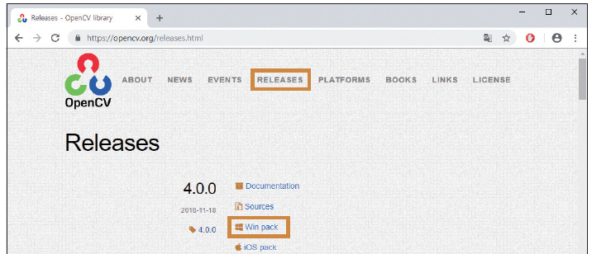
2. OpenCV 설치하기
OpenCV 설치하기
웹 브라우저를 이용하여 OpenCV 공식 사이트에 접속한 후, 상단의 RELEASES 메뉴를 마우스로 클릭하면 OpenCV 설치 파일을 내려받을 수 있는 페이지로 이동함
▼ 그림 2-4 OpenCV 설치 실행 파일 내려받기

Slide 24

2. OpenCV 설치하기

Slide 25
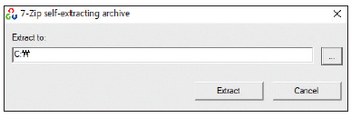
2. OpenCV 설치하기
OpenCV 설치하기
OpenCV 4.0.0 설치 실행 파일의 이름은 opencv-4.0.0-vc14_vc15.exe임
이 파일은 자동으로 압축이 해제되는 자동 압축 해제 프로그램임
▼ 그림 2-5 OpenCV 설치 폴더 지정

Slide 26
2. OpenCV 설치하기
OpenCV 설치하기
OpenCV 설치 프로그램이 파일 압축을 모두 해제하면 C:\opencv\ 폴더 아래에 sources 폴더와 build 폴더가 생성됨
C:\opencv\sources 폴더 아래에는 OpenCV 소스 코드 파일이 들어 있고, C:\opencv\build 폴더 아래에는 소스 코드로부터 만들어진 라이브러리 파일과 헤더 파일, 그리고 기타 유용한 파일이 저장되어 있음

Slide 27
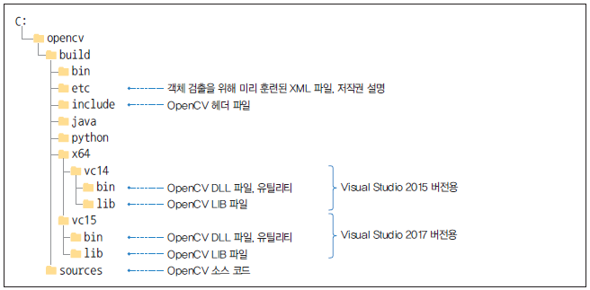
2. OpenCV 설치하기
OpenCV 설치하기
이 중 C:\opencv\build\ 폴더 아래의 폴더 구조와 간략한 설명을 나타냄
▼ 그림 2-6 설치된 OpenCV 폴더 구조

Slide 28
2. OpenCV 설치하기
OpenCV 설치하기
OpenCV 라이브러리에서 사용하는 OpenCV 관련 헤더 파일(*.hpp)은 모두 C:\opencv\build\include 폴더 아래에 모여 있음
미리 빌드된 OpenCV 라이브러리 파일은 C:\opencv\build\x64 폴더 아래에 위치함
이 폴더 아래의 vc14 폴더에는 Visual Studio 2015를 이용하여 빌드된 라이브러리 파일이 있음
vc15 폴더에는 Visual Studio 2017 버전으로 빌드된 라이브러리 파일이 있음
C:\opencv\build\x64\vc15 폴더 아래에는 다시 bin과 lib 폴더가 있음
이 중 bin 폴더에는 OpenCV 프로그램 실행 시 필요한 동적 연결 라이브러리(DLL, Dynamic Linking Library) 파일과 OpenCV 유틸리티 프로그램이 생성됨
OpenCV DLL 파일이 생성될 때 함께 만들어지는 가져오기 라이브러리(import library) 파일은 lib 폴더에 저장됨

Slide 29
2. OpenCV 설치하기
OpenCV 설치하기
OpenCV 설치 파일은 world 모듈을 이용하여 빌드된 라이브러리 파일을 제공함
OpenCV 4.0.0 설치 실행 파일이 생성하는 동적 연결 라이브러리 파일 이름은 opencv_world400.dll과 opencv_world400d.dll임
이 DLL 파일과 연관된 가져오기 라이브러리 파일 이름은 opencv_world400.lib와 opencv_world400d.lib임
라이브러리 파일 이름 뒤에 ~d가 붙은 파일은 디버그 모드에서 사용되는 파일임
OpenCV 헤더 파일과 *.lib 파일은 추후 Visual Studio에서 OpenCV 응용 프로그램을 개발할 때 사용됨
OpenCV 응용 프로그램을 실행할 때에는 OpenCV DLL 파일이 필요함
OpenCV DLL 파일은 여러 OpenCV 응용 프로그램에서 공통으로 사용하므로 OpenCV DLL 파일이 있는 폴더를 시스템 환경 변수 PATH에 추가하여 사용하는 것이 편리함

Slide 30
2. OpenCV 설치하기
OpenCV 설치하기
시스템 환경 변수 PATH에 OpenCV DLL 파일 폴더 위치를 추가하는 방법에 대해 알아보면 컴퓨터 제어판에서 시스템 항목을 선택
다시 시스템 창에서 고급 시스템 설정 항목을 클릭하면 시스템 속성 창이 나타남
키보드에서 Windows 로고 키 와 S 키를 함께 눌러 Windows 검색 창이 나타나게 함
여기에 ‘시스템 환경 변수 편집’이라고 입력하면 시스템 속성 창을 띄울 수 있음
시스템 속성 창에서 고급 탭을 선택
다시 아래쪽의 환경 변수 버튼을 클릭하면 환경 변수 편집 창이 나타남
여기서 <사용자계정>에 대한 사용자 변수 항목의 새로 만들기 버튼을 클릭하면 새 사용자 변수 창이 나타남
새 사용자 변수 창에서 변수 이름 항목에는 OPENCV_DIR을 입력하고 변수 값에는 C:\opencv\build로 설정함

Slide 31
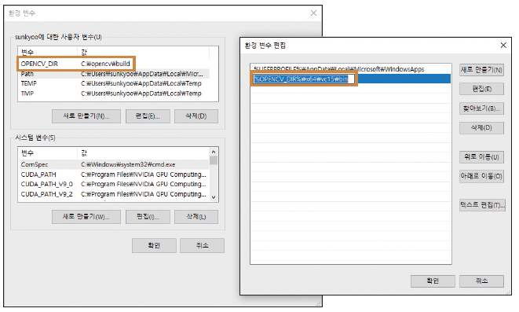
2. OpenCV 설치하기
OpenCV 설치하기
OPENCV_DIR 환경 변수가 추가된 모습과 Path 환경 변수를 편집하는 화면을 참고
▼ 그림 2-7 시스템 환경 변수에 OpenCV 관련 변수 추가

Slide 32
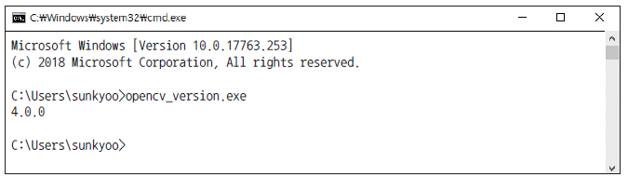
2. OpenCV 설치하기
OpenCV 설치하기
키보드에서 Windows 로고 키 와 R 키를 함께 눌러서 실행 창이 나타나게 함
cmd라고 입력하면 그림 2-8과 같은 콘솔 창이 나타남
여기에 opencv_version.exe를 입력하고 키보드의 Enter 키를 눌러 보자
▼ 그림 2-8 OpenCV 버전 확인 유틸리티 실행하기

Slide 33
2.2 OpenCV 사용하기: HelloCV

Slide 34
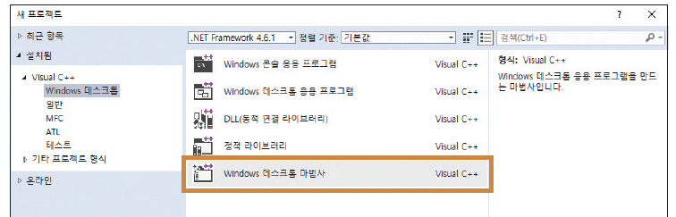
1. OpenCV 프로젝트 만들기
OpenCV 프로젝트 만들기
OpenCV 예제 프로그램을 만들기 위하여 먼저 컴퓨터에 설치된 Visual Studio 2017을 실행
Visual Studio에서 새로운 프로젝트를 생성하기 위하여 메뉴에서 파일 > 새로 만들기 > 프로젝트 항목을 선택
▼ 그림 2-9 새 프로젝트 창에서 HelloCV 프로젝트 만들기

Slide 35
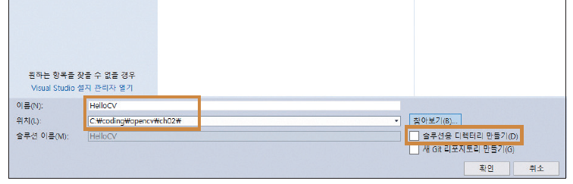
1. OpenCV 프로젝트 만들기

Slide 36
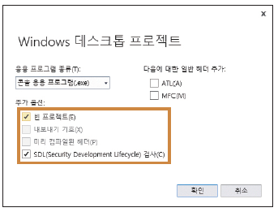
1. OpenCV 프로젝트 만들기
OpenCV 프로젝트 만들기
Windows 데스크톱 프로젝트의 종류와 옵션을 설정하는 창의 모습
빈 프로젝트 형식으로 새 프로젝트를 생성하고, 추후 필요한 소스 파일만 추가하여 프로그램을 개발
▼ 그림 2-10 Windows 데스크톱 프로젝트 속성 설정 화면

Slide 37
1. OpenCV 프로젝트 만들기
OpenCV 프로젝트 만들기
Visual Studio 왼편에 솔루션 탐색기 창이 나타남
여기에서 HelloCV라는 프로젝트가 생성되어 있음을 확인할 수 있음
Visual Studio 2017은 기본적으로 새 프로젝트의 활성 솔루션을 32비트 버전인 x86으로 설정
OpenCV 라이브러리는 64비트로 빌드되어 있기 때문에 여러분이 만드는 OpenCV 예제 프로그램도 x64 플랫폼을 사용해야 함

Slide 38
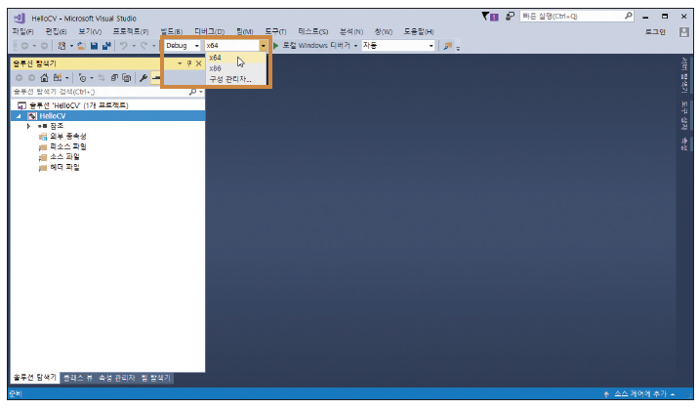
1. OpenCV 프로젝트 만들기
OpenCV 프로젝트 만들기
Visual Studio 상단 툴바에 나타나 있는 활성 솔루션 플랫폼을 x64로 변경
▼ 그림 2-11 활성 솔루션 플랫폼을 x64로 설정하기

Slide 39
1. OpenCV 프로젝트 만들기
OpenCV 프로젝트 만들기
왼쪽 솔루션 탐색기 창을 보면 ‘소스 파일’과 ‘헤더 파일’이라는 이름을 가진 폴더 모양의 아이콘만 있음
실제 소스 파일과 헤더 파일은 하나도 없는 것을 볼 수 있음
이는 앞서 Windows 데스크톱 프로젝트의 옵션에서 ‘빈 프로젝트’ 항목을 선택하였기 때문임

Slide 40
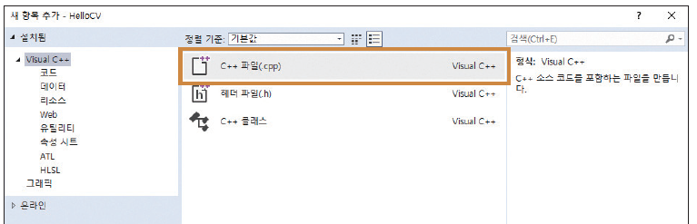
1. OpenCV 프로젝트 만들기
OpenCV 프로젝트 만들기
HelloCV 프로젝트에 소스 코드를 입력할 새 소스 파일을 추가하려면 Visual Studio 메뉴에서 프로젝트 > 새 항목 추가…를 선택함
▼ 그림 2-12 새 항목 추가 창에서 main.cpp 파일 추가

Slide 41
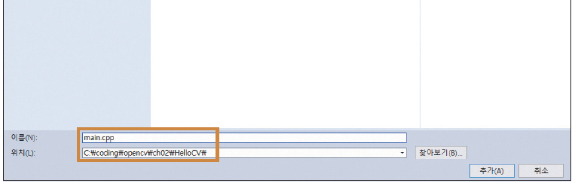
1. OpenCV 프로젝트 만들기

Slide 42
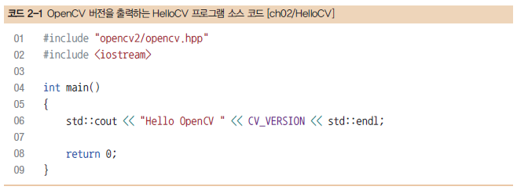
1. OpenCV 프로젝트 만들기
OpenCV 프로젝트 만들기
main.cpp 파일을 새로 생성하면 곧바로 Visual Studio 중앙에 소스 코드를 입력할 수 있는 편집창이 나타남

Slide 43
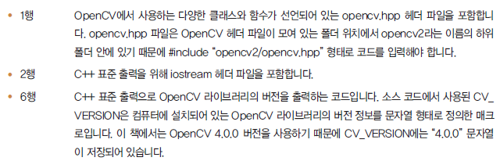
1. OpenCV 프로젝트 만들기

Slide 44
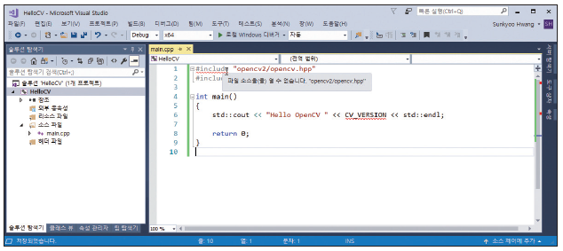
1. OpenCV 프로젝트 만들기
OpenCV 프로젝트 만들기
OpenCV 응용 프로그램을 개발할 때에는 Visual Studio에서 OpenCV 라이브러리와 관련된 폴더 정보를 인식하도록 별도의 설정을 해 주어야 하며, 이러한 작업은 프로젝트 속성 페이지에서 수행함
▼ 그림 2-13 main.cpp 소스 코드 입력 후 빨간색 밑줄 메시지 확인하기

Slide 45
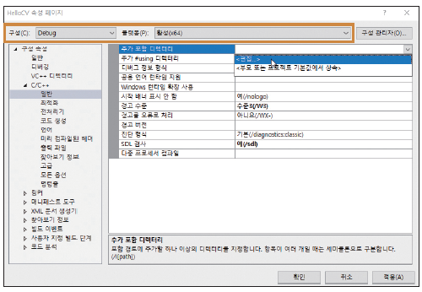
1. OpenCV 프로젝트 만들기
OpenCV 프로젝트 만들기
Debug 구성에서 OpenCV 관련 설정을 추가하는 방법을 알아보자
▼ 그림 2-14 HelloCV 속성 페이지 창에서 추가 포함 디렉터리 설정하기

Slide 46
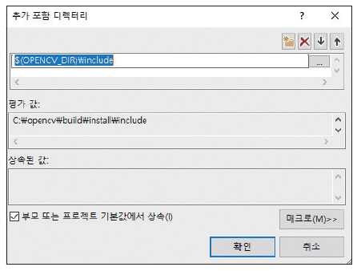
1. OpenCV 프로젝트 만들기
OpenCV 프로젝트 만들기
OpenCV 헤더 파일이 위치한 디렉터리를 설정하는 작업부터 시작해 보자
▼ 그림 2-15 OpenCV 포함 디렉터리 추가하기

Slide 47
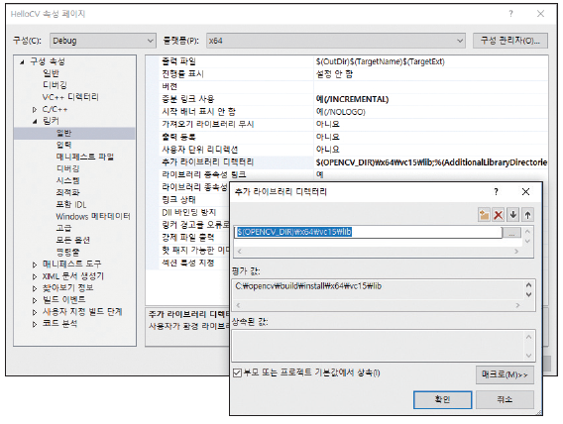
1. OpenCV 프로젝트 만들기
OpenCV 프로젝트 만들기
OpenCV 라이브러리 파일이 위치한 폴더를 설정해야 함
▼ 그림 2-16 HelloCV 속성 페이지 창에서 추가 라이브러리 디렉터리 설정하기

Slide 48
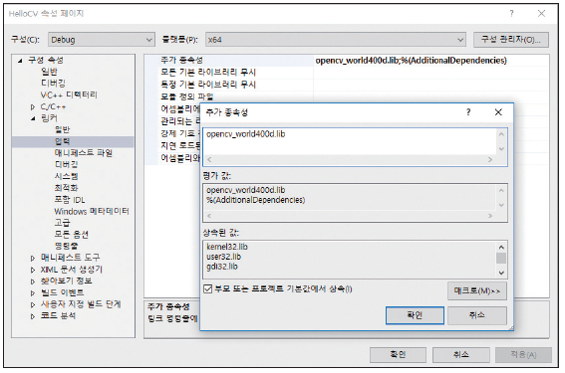
1. OpenCV 프로젝트 만들기
OpenCV 프로젝트 만들기
마지막으로 HelloCV 프로젝트에서 사용할 OpenCV 라이브러리 이름을 입력해야 함
▼ 그림 2-17 HelloCV 속성 페이지 창에서 추가 종속성 설정

Slide 49
1. OpenCV 프로젝트 만들기
OpenCV 프로젝트 만들기
이제 구성을 Release로 변경하고 OpenCV 관련 설정을 추가하자
일단 HelloCV 속성 페이지 창 하단의 적용 버튼을 클릭
좌측 상단의 구성 항목을 Release로 변경
앞에서 수행했던 OpenCV와 관련된 추가 포함 디렉터리와 추가 라이브러리 디렉터리를 같은 방법으로 설정
OpenCV와 관련된 추가 포함 디렉터리와 추가 라이브러리 디렉터리를 설정하는 방법은 앞서 Debug 구성에서 설정했던 방법과 완전히 동일함
다만 추가 종속성 설정 시 입력할 라이브러리 이름은 opencv_world400d.lib 대신 opencv_world400.lib라고 입력해야 함
OpenCV 라이브러리 이름 중에서 뒤에 ~d가 붙어 있는 파일은 Debug 모드에서 사용하는 파일임
~d가 붙어 있지 않은 파일은 릴리스 모드에서 사용하는 파일임

Slide 50
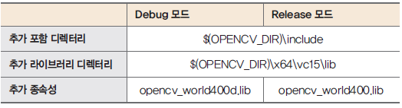
1. OpenCV 프로젝트 만들기
OpenCV 프로젝트 만들기
새로운 OpenCV 예제 프로젝트를 생성할 때마다 프로젝트 속성에 추가해야 한다는 점을 기억하기 바람
▼ 표 2-3 OpenCV 예제 프로그램 속성 페이지에서 OpenCV 관련 설정하기

Slide 51
1. OpenCV 프로젝트 만들기
OpenCV 프로젝트 만들기
HelloCV 속성 페이지 창에서 OpenCV 설정을 마치고 다시 main.cpp 편집 창으로 돌아오면 빨간색 밑줄이 사라진 것을 확인할 수 있음
에러가 사라졌으므로 이제 HelloCV 프로젝트를 빌드하여 실행할 수 있음
메뉴에서 빌드 > 솔루션 빌드 항목을 선택하면 Visual Studio가 HelloCV 프로젝트를 빌드하여 HelloCV.exe 실행 파일을 생성함
만약 현재 솔루션 구성이 Debug라면 HelloCV 프로젝트 폴더 아래 x64\Debug 폴더에 HelloCV.exe 파일이 생성됨
솔루션 구성이 Release인 경우에는 x64\Release 폴더 아래에 HelloCV.exe 파일이 생성됨
새로 빌드된 HelloCV.exe 프로그램을 실행하려면 Visual Studio 메뉴에서 디버그 > 디버그하지 않고 시작 메뉴 항목을 선택함
디버그 > 디버깅 시작 메뉴를 선택해도 HelloCV.exe 프로그램이 실행이 됩니다만, 이 메뉴는 말 그대로 디버깅을 위한 용도이므로 단순히 실행 결과를 확인하려면 디버그하지 않고 시작 메뉴를 사용하는 편이 좋음

Slide 52
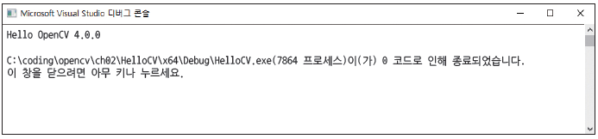
1. OpenCV 프로젝트 만들기
OpenCV 프로젝트 만들기
Microsoft Visual Studio 디버그 콘솔 창이 나타나고, 여러분이 사용하고 있는 OpenCV 버전 정보가 문자열로 출력됨
참고로 디버그하지 않고 시작 메뉴로 프로그램을 실행하면 키보드 입력이 있을 때까지 콘솔 창을 닫지 않기 때문에 결과를 확인하기가 편리함
▼ 그림 2-18 OpenCV 버전을 출력하는 HelloCV 실행 화면

Slide 53
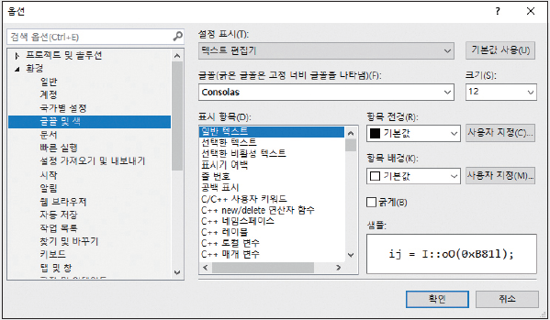
1. OpenCV 프로젝트 만들기
OpenCV 프로젝트 만들기
OpenCV 라이브러리를 이용하여 영상 파일을 불러와서 처리하는 방법을 하나하나 배워 보자
▼ 그림 2-19 Visual Studio 옵션 창에서 텍스트 편집기 글꼴 변경하기

Slide 54
2. 영상을 화면에 출력하기
영상을 화면에 출력하기
OpenCV에서 영상 데이터는 Mat 클래스를 이용하여 표현함
Mat 클래스는 다양한 자료형의 행렬을 표현할 수 있는 범용 행렬 클래스임
영상은 원소가 0부터 255 사이의 정수 값을 가질 수 있는, 특별한 형태의 이차원 행렬이기 때문에 영상도 Mat 클래스를 이용하여 표현할 수 있음
BMP 파일에 저장된 영상을 화면에 출력하기 위해서는 일단 영상 파일로부터 Mat 객체를 생성하고, Mat 객체를 화면에 출력하는 OpenCV 함수를 호출하면 됨

Slide 55
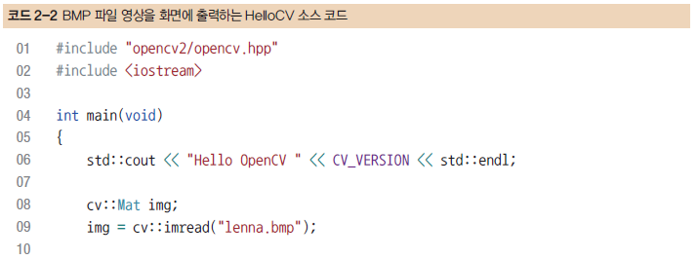
2. 영상을 화면에 출력하기
영상을 화면에 출력하기
이러한 작업을 수행하는 전체 소스 코드를 나타냄

Slide 56
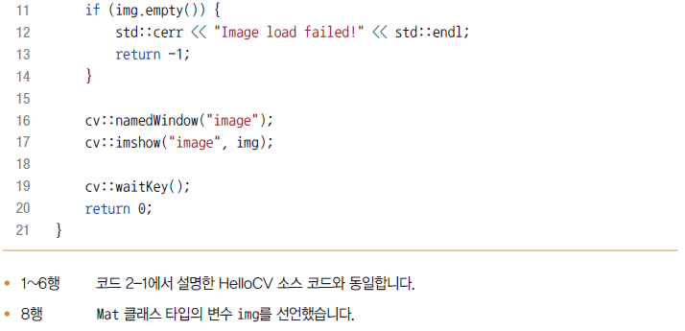
2. 영상을 화면에 출력하기

Slide 57
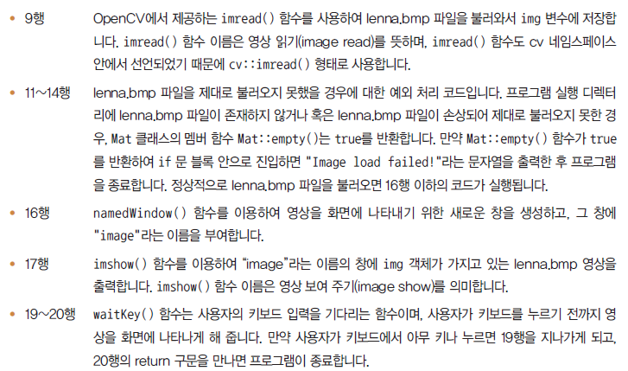
2. 영상을 화면에 출력하기

Slide 58
2. 영상을 화면에 출력하기
영상을 화면에 출력하기
다수의 OpenCV 함수와 Mat 클래스는 모두 cv 네임스페이스로 선언되어 있기 때문에 각각의 함수와 클래스 이름 앞에 cv::을 붙여서 코드가 작성되어 있음
매번 cv::을 붙여서 코드를 작성하면 코드도 길어지고 타이핑도 번거로운 편임
소스 코드 맨 위에 using namespace cv; 문장을 추가하고, 실제 소스 코드에서는 cv::을 생략하는 것이 편리함
더불어 STL 표준 입출력을 위한 std 네임스페이스도 using namespace std; 문장을 추가해서 사용하는 것이 편리함

Slide 59
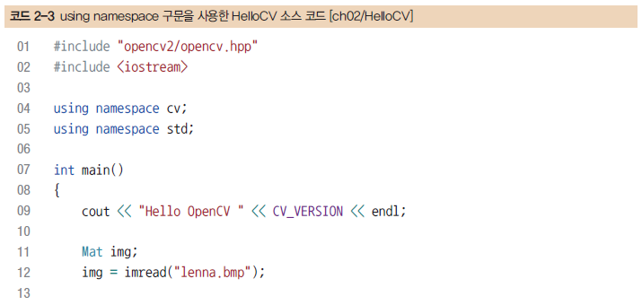
2. 영상을 화면에 출력하기
영상을 화면에 출력하기
코드 2-3은 내려받은 예제 파일 중 ch02/HelloCV 프로젝트에서 확인할 수 있음

Slide 60
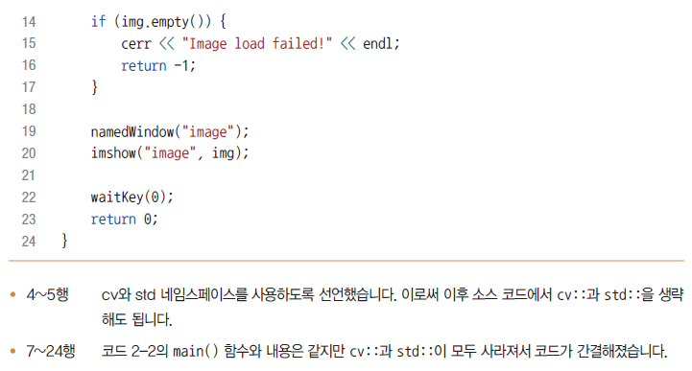
2. 영상을 화면에 출력하기

Slide 61
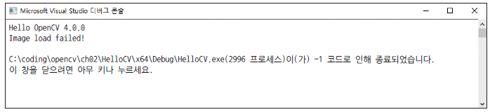
2. 영상을 화면에 출력하기
영상을 화면에 출력하기
프로그램 소스 코드를 제대로 입력하였으면 이제 다시 프로젝트를 빌드하고 실행해 보자
일단 빌드 > 솔루션 빌드 메뉴를 실행하고, 에러가 발생하지 않았다면 디버깅 > 디버그하지 않고 시작 메뉴를 선택하여 프로그램을 실행하자
실제로 프로그램을 실행해 보면 영상이 화면에 출력되지 않고, ‘Image load failed!’ 문자열이 출력되고 프로그램이 종료됨
▼ 그림 2-20 영상 불러오기 실패 시 HelloCV 실행 화면

Slide 62
2. 영상을 화면에 출력하기
영상을 화면에 출력하기
콘솔 창에 ‘Image load failed!’ 문자열이 출력되었다는 것은 코드 2-3의 14~17행 if 문 블록이 수행되었다는 것을 의미함
즉, 프로그램이 실행되면서 lenna.bmp 파일을 불러오는 작업이 실패한 것임
새로 만든 HelloCV 프로젝트 폴더에 lenna.bmp 파일이 존재하지 않기 때문임
내려받은 예제 파일의 ch02/HelloCV 프로젝트 폴더에서 lenna.bmp 파일을 복사하여 여러분이 만든 HelloCV 프로젝트 폴더에 저장

Slide 63
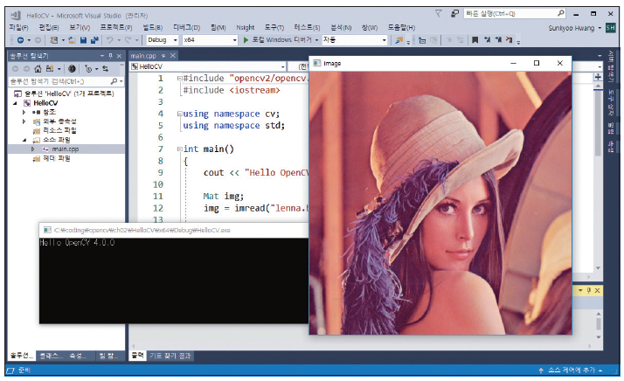
2. 영상을 화면에 출력하기
영상을 화면에 출력하기
다시 디버깅 > 디버그하지 않고 시작 메뉴를 선택하여 프로그램을 실행하면 image라는 이름의 창에 lenna.bmp 영상이 나타나는 것을 확인할 수 있음
▼ 그림 2-21 lenna.bmp 파일 영상을 화면에 출력하기

Slide 64
2. 영상을 화면에 출력하기
영상을 화면에 출력하기
image 창에 나타난 영상이 lenna.bmp 파일에 저장되어 있는 레나(lenna) 영상임
레나 영상은 영상 처리 및 컴퓨터 비전 분야에서 테스트용으로 널리 사용되는 영상임
레나 영상은 이 책에서 설명하는 다양한 예제 프로그램에서도 테스트 영상으로 자주 사용됨
HelloCV 프로그램은 Image라는 이름의 새 창에 레나 영상을 출력하고, 사용자가 키보드의 아무키나 누르면 창이 사라지면서 프로그램이 종료됨

Slide 65
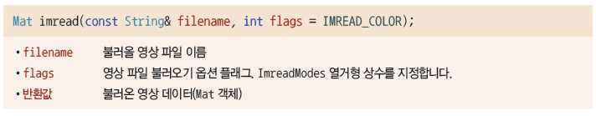
3. HelloCV에서 사용된 OpenCV 주요 함수 설명
HelloCV에서 사용된 OpenCV 주요 함수 설명
가장 먼저 영상 파일을 불러올 때 사용한 imread() 함수에 대해 알아보자
imread() 함수는 filename 영상 파일을 불러와 Mat 객체로 변환하여 반환함
filename 인자의 타입으로 지정된 String은 std::string의 이름 재정의임
filename에 “lenna.bmp”처럼 파일 이름만 지정하면 프로그램 작업 폴더에 위치한 lenna.bmp 파일을 불러옴
만약 다른 폴더의 파일을 불러오려면 절대 경로 또는 상대 경로 형식으로 파일 위치를 지정해야 함

Slide 66
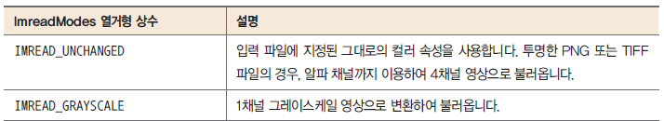
3. HelloCV에서 사용된 OpenCV 주요 함수 설명
HelloCV에서 사용된 OpenCV 주요 함수 설명
imread() 함수의 두 번째 인자 flags는 영상 파일을 불러올 때 사용할 컬러 모드와 영상 크기를 지정하는 플래그임
flags 인자에는 ImreadModes 열거형 상수를 지정할 수 있음
flags 인자는 기본값으로 IMREAD_COLOR가 지정되어 있기 때문에 imread() 함수 호출 시 두 번째 인자를 지정하지 않으면 자동으로 3채널 컬러 영상 형식으로 영상을 불러옴
▼ 표 2-4 주요 ImreadModes 열거형 상수

Slide 67
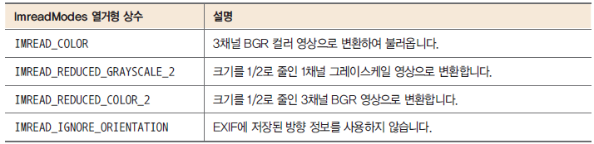
3. HelloCV에서 사용된 OpenCV 주요 함수 설명

Slide 68
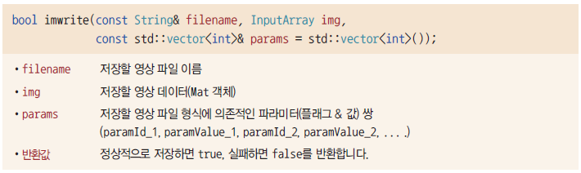
3. HelloCV에서 사용된 OpenCV 주요 함수 설명
HelloCV에서 사용된 OpenCV 주요 함수 설명
Mat 객체에 저장되어 있는 영상 데이터를 파일로 저장하기 위해서는 imwrite() 함수를 사용함

Slide 69
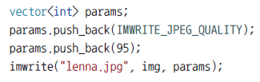
3. HelloCV에서 사용된 OpenCV 주요 함수 설명
HelloCV에서 사용된 OpenCV 주요 함수 설명
imwrite() 함수는 img 변수에 저장되어 있는 영상 데이터를 filename 이름의 파일로 저장함
영상 파일 형식은 filename 문자열에 포함된 파일 확장자에 의해 결정됨
params 인자에는 저장할 파일 형식에 의존적인 별도의 옵션을 지정할 수 있음
params 인자의 형식은std::vector<int> 타입으로 지정하며, 옵션 플래그와 실제 값을 정수 값 두 개의 쌍으로 지정해야 함
예를 들어 img 변수에 저장된 영상을 lenna.jpg 파일로 저장할 때 JPEG 압축률을 95%로 지정하고 싶다면 다음과 같이 코드를 작성함
앞 코드에서 IMWRITE_JPEG_QUALITY 플래그가 JPEG 압축률을 나타내는 옵션 플래그임

Slide 70
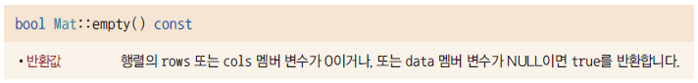
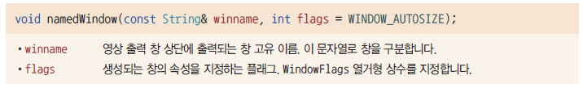
3. HelloCV에서 사용된 OpenCV 주요 함수 설명
HelloCV에서 사용된 OpenCV 주요 함수 설명
HelloCV 프로그램에서 imread 함수를 이용하여 lenna.bmp 파일을 불러온 후, 영상 데이터가 정상적으로 불러왔는지를 확인하기 위해 Mat::empty() 함수를 사용함
Mat::empty() 함수는 Mat 클래스의 멤버 함수이며, 함수 원형과 동작 방식은 다음과 같음
Mat 클래스 객체에 저장되어 있는 영상 데이터를 화면에 나타내기 위해서는 먼저 영상 출력을 위한 빈 창을 생성해야 함
이때 사용하는 함수가 namedWindow()이며, 이 함수의 원형은 다음과 같음

Slide 71
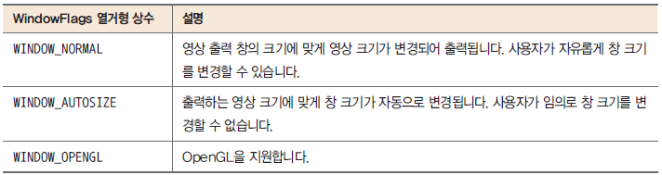
3. HelloCV에서 사용된 OpenCV 주요 함수 설명
HelloCV에서 사용된 OpenCV 주요 함수 설명
namedWindow() 함수는 두 개의 인자로 구성되어 있지만, 두 번째 인자는 기본 인자가 있으므로 winname 문자열 하나만 지정하여 사용할 수 있음
Windows 운영 체제에서는 각각의 창을 구분하기 위해 핸들(handle)이라는 숫자 값을 사용하지만, OpenCV에서는 각각의 창에 고유한 문자열을 부여하여 각각의 창을 구분함
새로운 창을 만들 때에는 winname 인자에 고유한 문자열을 지정해야 함
winname으로 지정한 창의 고유 이름은 실제 생성되는 창의상단 제목 표시줄에 출력됨
namedWindow() 함수의 두 번째 인자 flags는 새로 생성하는 창의 속성을 지정하는 용도로 사용됨
▼ 표 2-5 주요 WindowFlags 열거형 상수

Slide 72
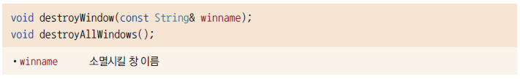
3. HelloCV에서 사용된 OpenCV 주요 함수 설명
HelloCV에서 사용된 OpenCV 주요 함수 설명
namedWindow() 함수에 의해 생성된 영상 출력 창은 destroyWindow() 또는 destroyAllWindows() 함수를 이용하여 닫을 수 있음
destroyWindow() 함수는 하나의 창을 닫을 때 사용하고, destroyAllWindows() 함수는 열려 있는 모든 창을 닫을 때 사용함

Slide 73
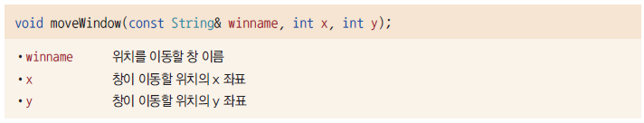
3. HelloCV에서 사용된 OpenCV 주요 함수 설명
HelloCV에서 사용된 OpenCV 주요 함수 설명
일반적으로 OpenCV 응용 프로그램이 완전히 종료되는 경우에는 운영 체제에 의해 OpenCV 응용 프로그램이 사용하던 모든 자원이 해제됨
namedWindow() 함수에 의해 만들어진 창도 모두 자동으로 닫힘
HelloCV 프로그램 소스 코드에서도 destroyWindow() 또는 destroyAllWindows() 함수를 명시적으로 호출하지 않았지만 프로그램 종료 시 영상 출력 창이 자동으로 닫히는 것을 확인함
프로그램 동작 중에 창을 닫고 싶을 때에는 destroyWindow() 또는 destroyAllWindows() 함수를 이용해야 함
OpenCV의 영상 출력 창과 관련된 함수 중에는 창 크기를 바꾸거나 위치를 바꿀 수 있는 함수도 있음
먼저 창 위치를 변경하는 함수는 moveWindow()임

Slide 74
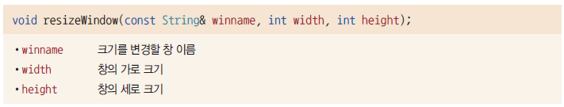
3. HelloCV에서 사용된 OpenCV 주요 함수 설명
HelloCV에서 사용된 OpenCV 주요 함수 설명
moveWindow() 함수는 winname 이름의 창을 (x, y) 좌표 위치로 이동시킴
여기서 (x, y) 좌표는 모니터 전체 화면에서의 좌표를 나타내며, 모니터 좌측 상단을 원점으로 간주함
프로그램 동작 중에 영상 출력 창의 크기를 변경하고 싶다면 resizeWindow() 함수를 사용함

Slide 75
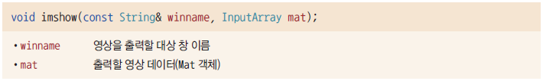
3. HelloCV에서 사용된 OpenCV 주요 함수 설명
HelloCV에서 사용된 OpenCV 주요 함수 설명
이때 함수의 인자로 전달하는 width와 height 크기는 창 전체 크기가 아니라 창의 뷰(view) 영역에 나타나는 영상 크기를 의미함
resizeWindow() 함수에 의해 변경된 창 크기는 창의 제목 표시줄, 경계선 두께로 인해 width와 height 크기보다 약간 큰 형태로 결정됨
다만 WINDOW_AUTOSIZE 플래그를 사용하여 만들어진 영상 출력 창은 resizeWindow() 함수로 크기를 변경할 수 없음
이번에는 Mat 클래스 객체에 저장된 영상 데이터를 화면에 출력하는 imshow() 함수에 대해 알아보자

Slide 76
3. HelloCV에서 사용된 OpenCV 주요 함수 설명
HelloCV에서 사용된 OpenCV 주요 함수 설명
mat 객체에 저장된 영상이 1채널 8비트 uchar 자료형으로 구성된 그레이스케일 영상이라면 픽셀 값을 그대로 그레이 스케일 밝기 형태로 나타냄
mat 객체에 저장된 영상이 uchar 자료형을 사용하는 3채널 컬러 영상이라면 색상 채널이 파란색(Blue), 녹색(Green), 빨간색(Red) 순서로 되어 있다고 간주하여 색상을 표현함
만약 mat 객체가 부호 없는 16비트 또는 32비트 정수형이라면 행렬 원소 값을 256으로 나눈 값을 영상의 밝기 값으로 사용함
반면에 mat 객체가 32비트 또는 64비트 실수형 행렬이라면 행렬 원소에 255를 곱한 값을 밝기 값으로 사용함
imshow() 함수의 두 번째 인자 자료형이 InputArray라고 되어 있는 점이 조금 특이함
앞서 HelloCV 소스 코드에서 imshow() 함수를 사용할 때에는 imshow() 함수의 두 번째 인자에 Mat 클래스 타입의 변수를 전달함

Slide 77
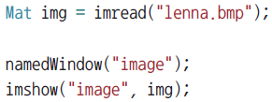
3. HelloCV에서 사용된 OpenCV 주요 함수 설명
HelloCV에서 사용된 OpenCV 주요 함수 설명
HelloCV 프로그램에서 사용했던 소스 코드를 다시 써보면 다음과 같음
앞 코드에서 img는 Mat 클래스 타입의 변수이지만 imshow() 함수의 두 번째 인자로 전달된 것을 볼 수 있음
사실 InputArray 타입은 Mat, vector<T> 등 다양한 객체를 표현할 수 있는 인터페이스 클래스이며, 주로 OpenCV 함수 입력에 해당하는 인자의 자료형으로 사용됨
OpenCV 함수 설명에서 인자 타입이 InputArray라고 되어 있으면 대부분 Mat 클래스 타입의 변수를 전달한다고 생각하여도 무방함

Slide 78
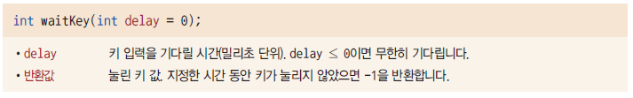
3. HelloCV에서 사용된 OpenCV 주요 함수 설명
HelloCV에서 사용된 OpenCV 주요 함수 설명
만약 imshow() 함수가 호출되는 시점에 winname에 해당하는 창이 없으면 imshow() 함수는 자동으로 WINDOW_AUTOSIZE 속성의 창을 새로 만들어서 영상을 출력함
참고로 Windows 운영 체제에서는 Ctrl + C 키를 눌러 영상 출력 창에 나타난 영상 데이터를 비트맵 형식으로 클립보드로 복사할 수 있으며, Ctrl + S 키를 눌러서 파일 형태로 저장할 수 있음
HelloCV 예제 프로그램에서 마지막으로 사용한 OpenCV 함수는 waitKey()임
이 함수는 사용자로부터 키보드 입력을 받는 용도로 사용됨

